Slide 1
Один день из жизни нашей группы
Подготовила:
воспитатель МКДОУ «Детский сад № 1 п. Теплое»
Прохорова И.Ю.

Slide 2
Рано-рано по утру
«Солнышко » ждет детвору
Весело встречает
В гости приглашает!
Наша группа «СОЛНЫШКО»

Slide 3
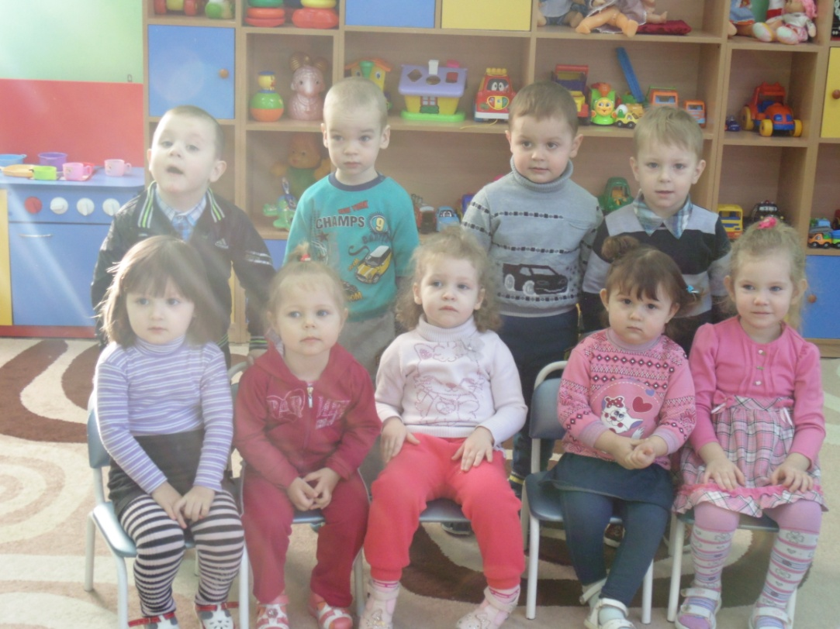
Детский сад!
Детский сад!
Почему так говорят?
Потому, что дружно в нём
Мы одной семьёй растём!

Slide 4
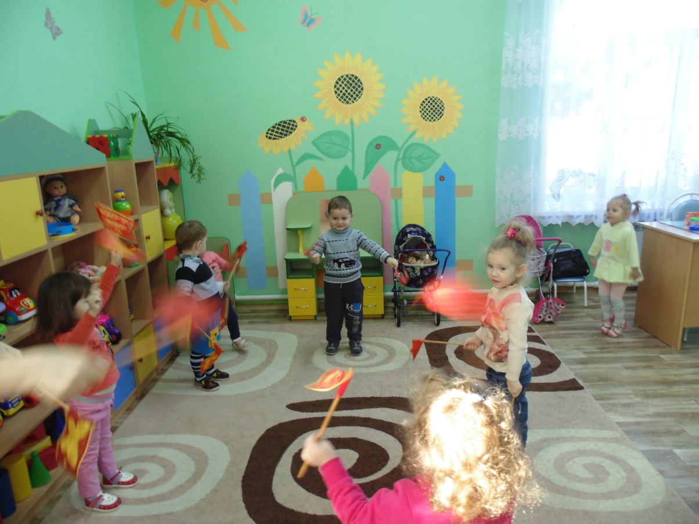
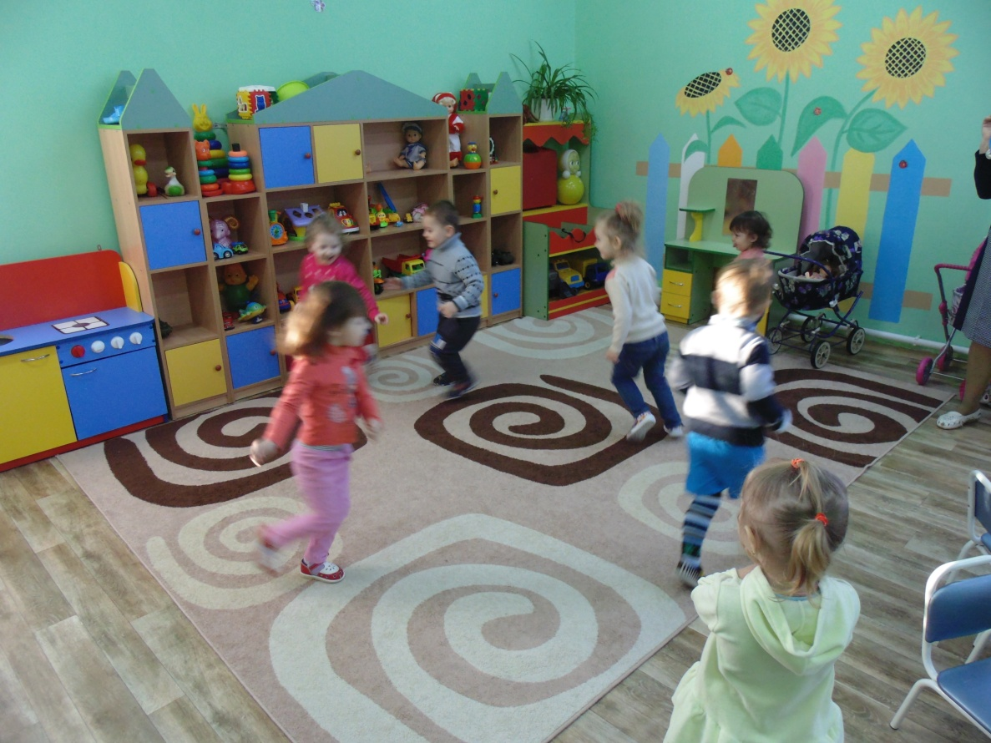
Утро начали начали с зарядки
Быстро встали по порядку
Дружно сделаем зарядку!

Slide 5
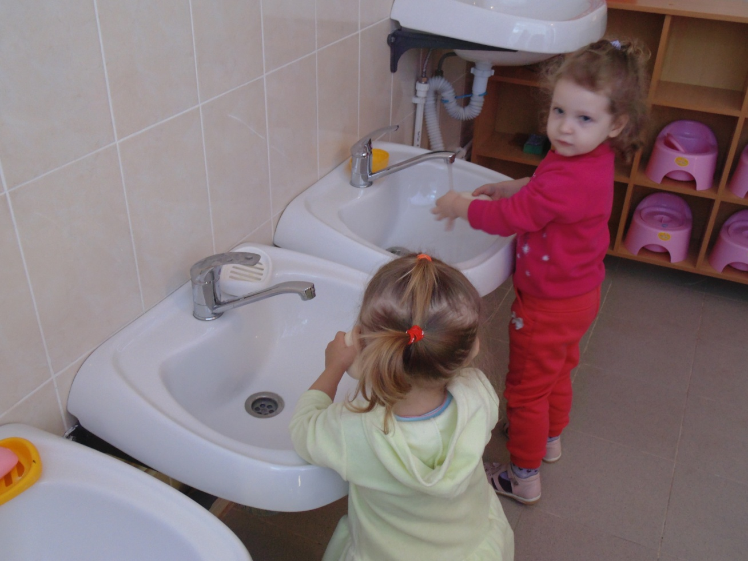
Тёплою водою
Ручки чисто мою,
Кусочек мыла я возьму
И ладошки им потру!

Slide 6
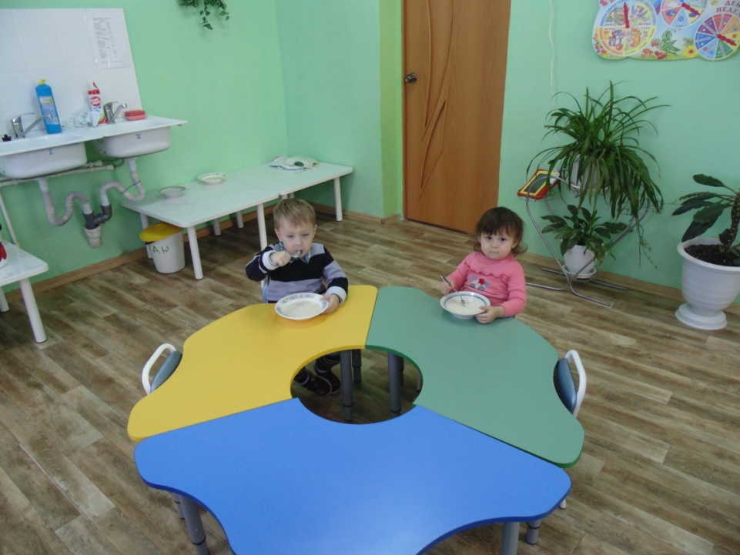
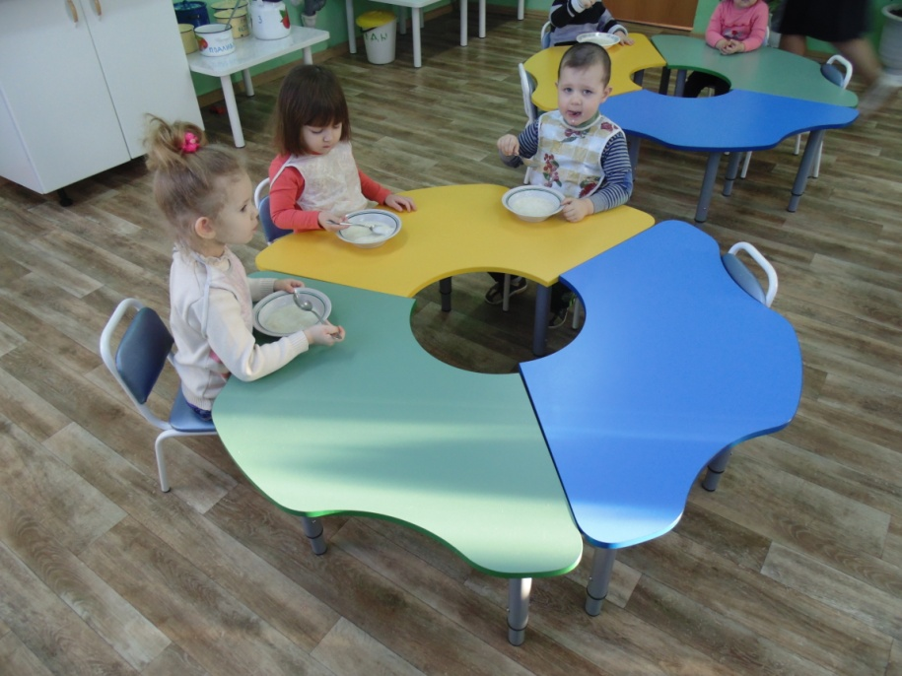
Мы за столиком сидим
Вкусный завтрак мы едим.
Постарались повара
Приготовили с утра!

Slide 7
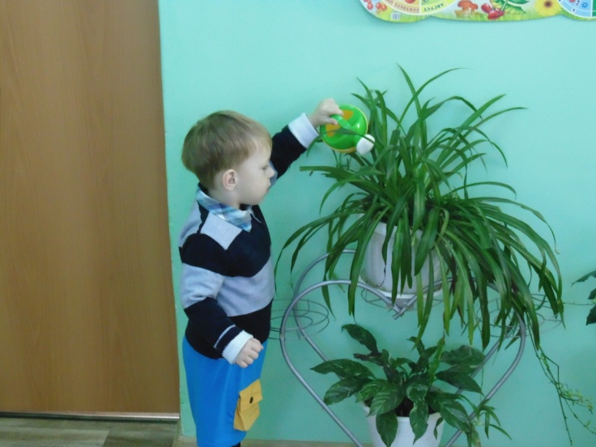
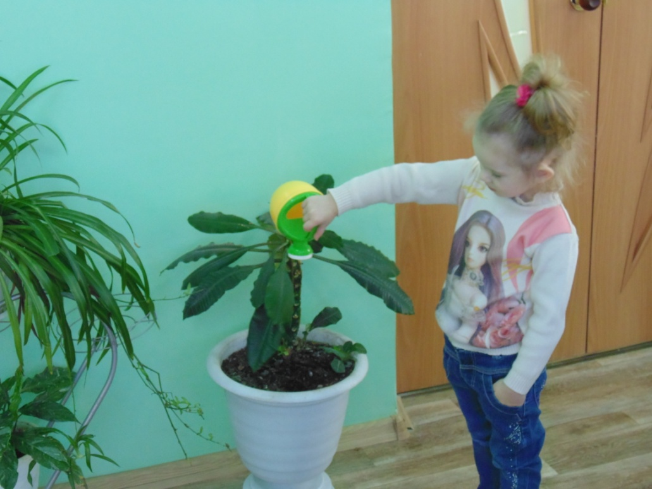
У нас почти что зимний сад
В природном уголке.
Здесь потрудиться каждый рад
Помочь рука руке

Slide 8
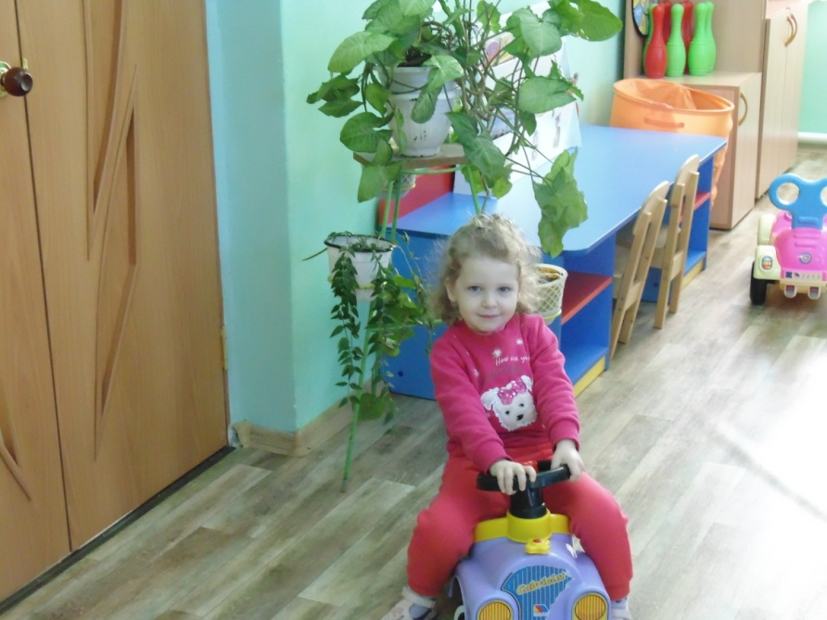
поиграем,
Отдохнём

Slide 9
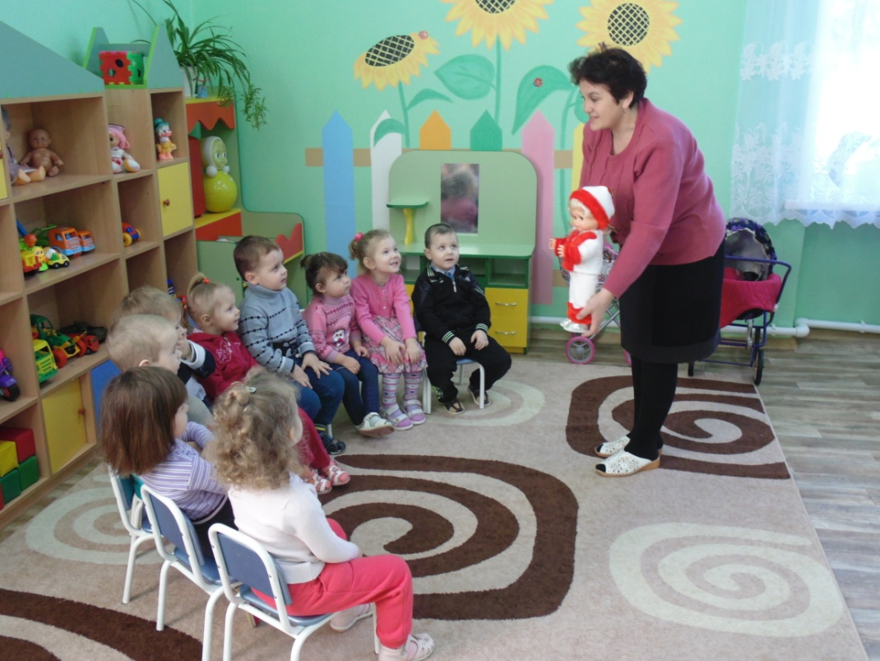
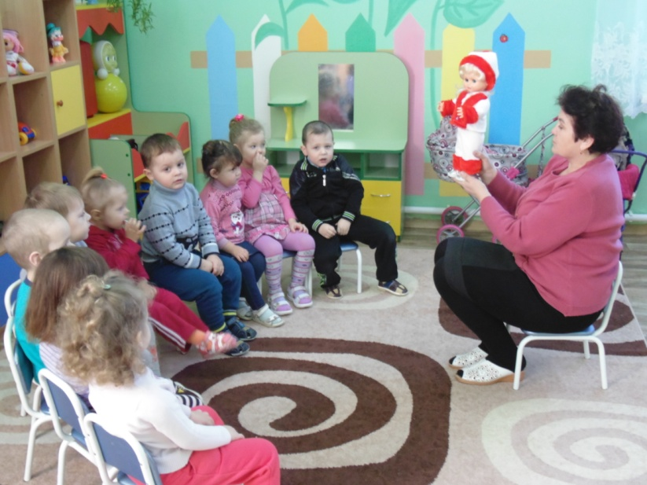
И на занятия пойдём!
Любим мы всему учиться!

Slide 10
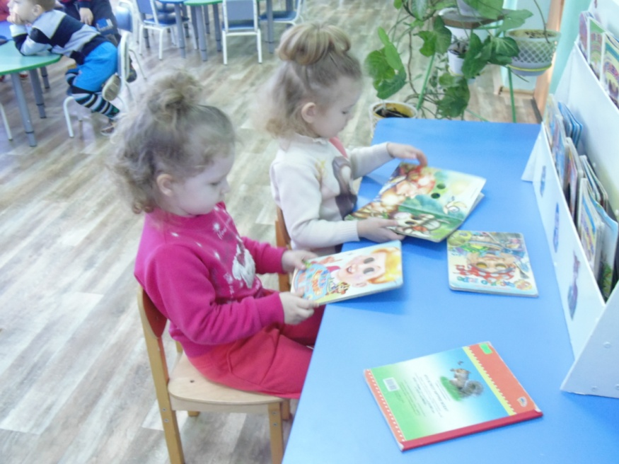
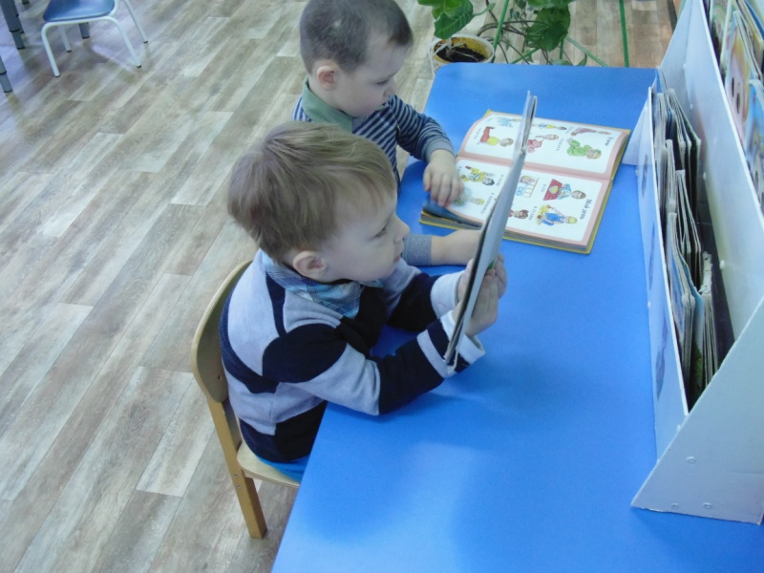
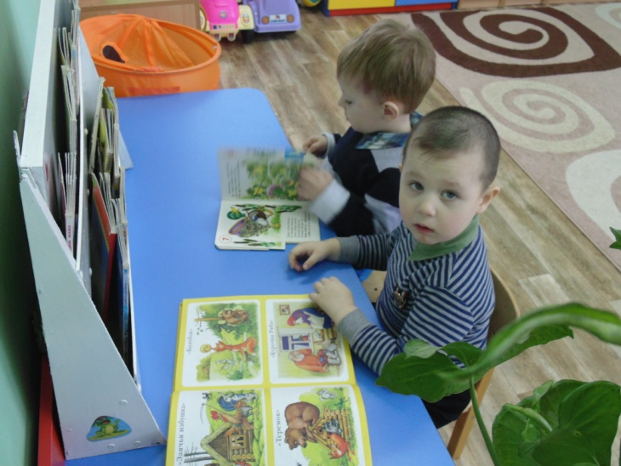
Что за чудо эти книжки?
Очень любят их детишки!
Регулярно их читают ,
Много знаний получают!

Slide 11
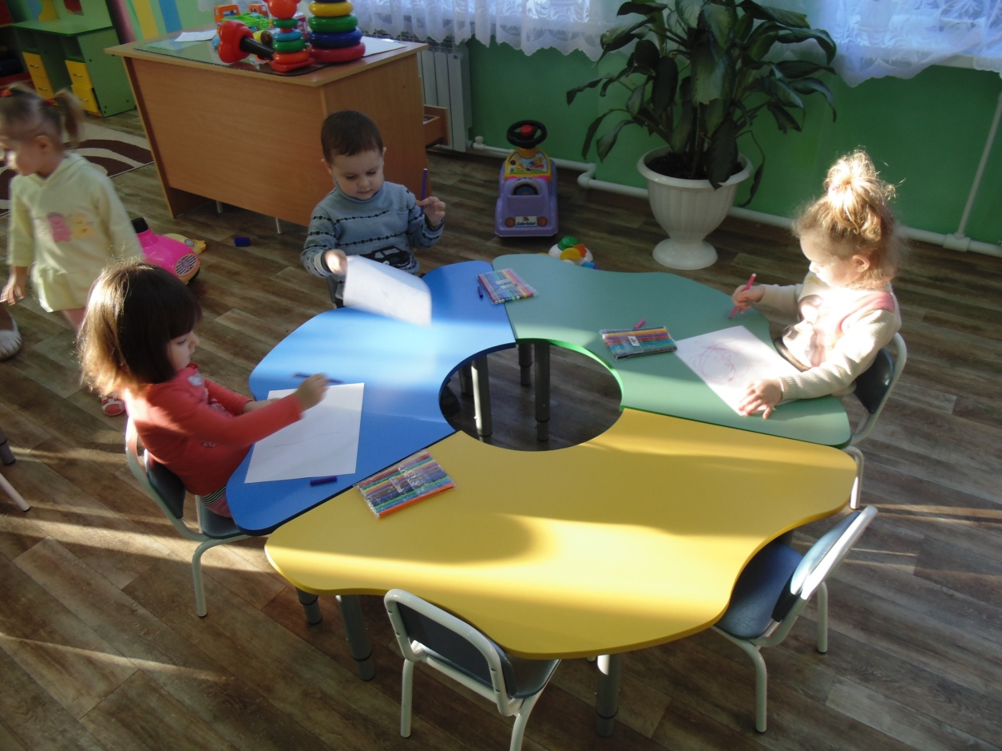
Любим мы не только бегать,
Веселиться и играть
Кроме этого мы очень
Очень любим рисовать!

Slide 12
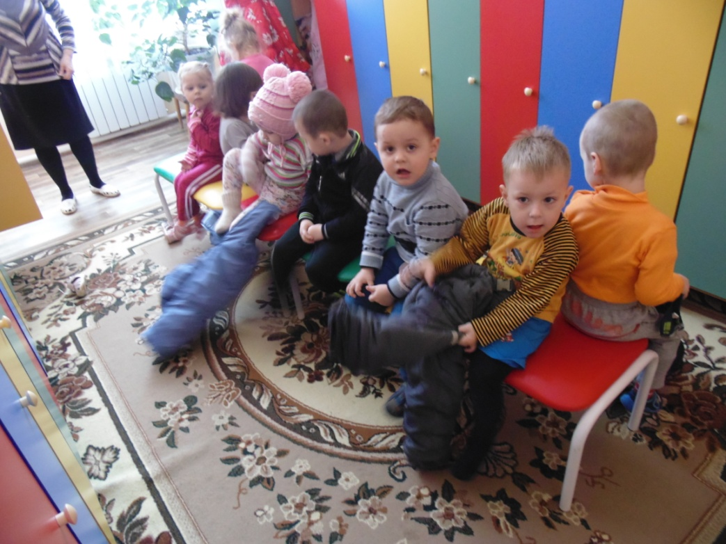
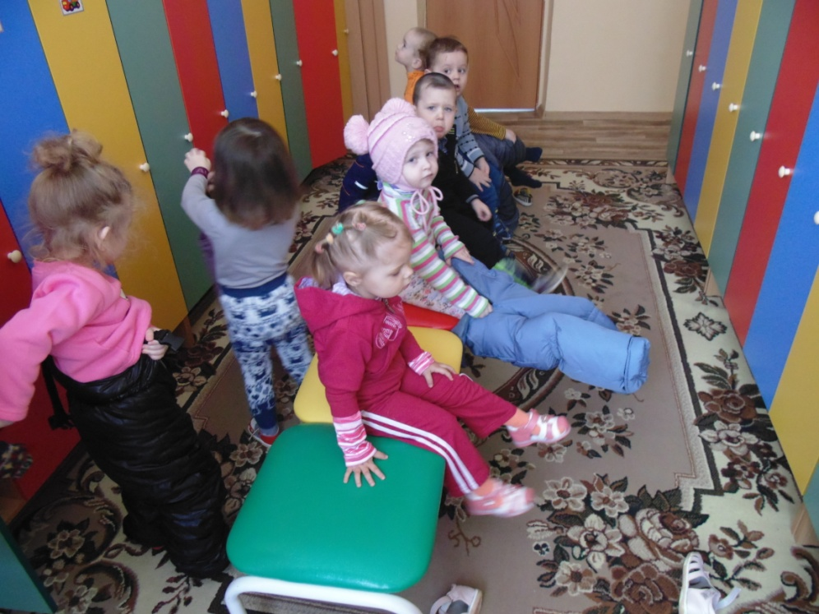
Раз, два, три, четыре, пять
Собираемся гулять.
Будем быстро одеваться,
Не зевать и не толкаться.

Slide 13
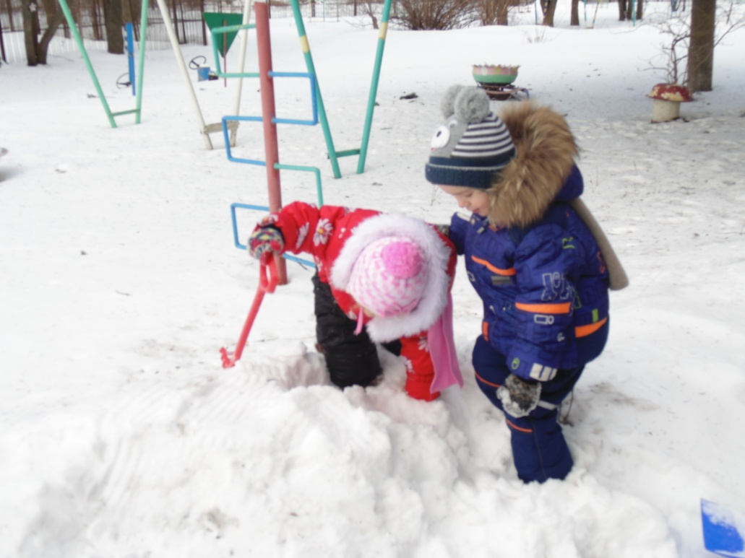
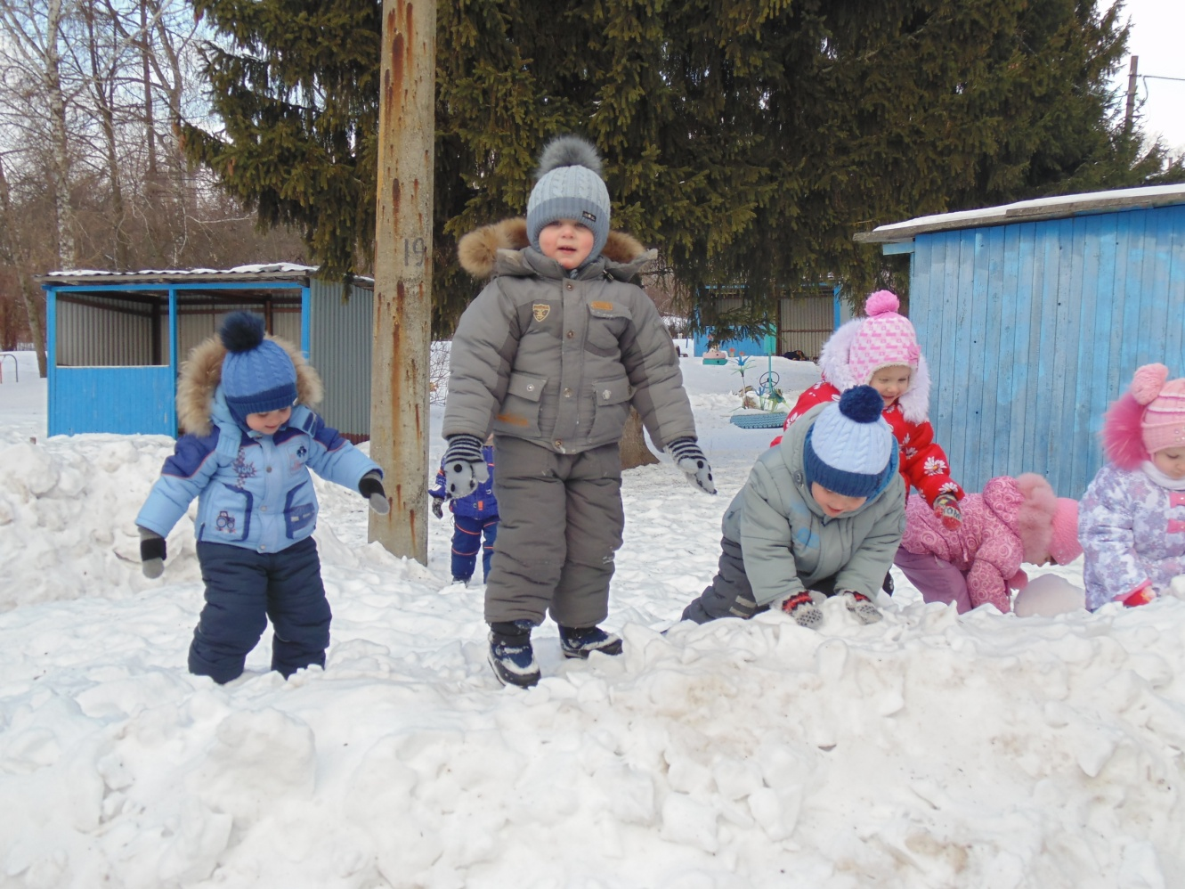
чтоб здоровым крепким стать
Больше надо нам гулять !
Свежий воздух малышам
Нужен и полезен !

Slide 14
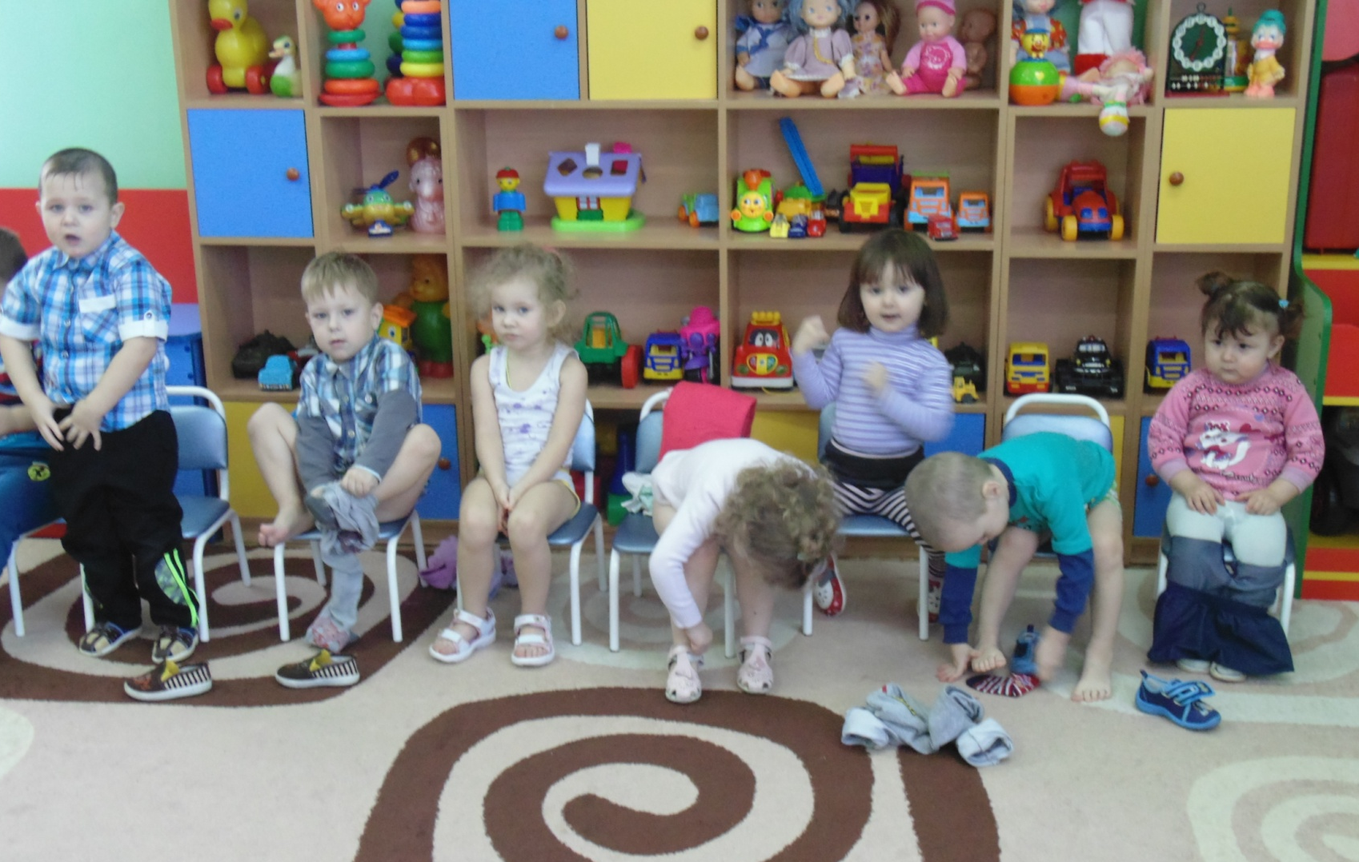
Я на стульчике сижу
Я со стульчиком дружу
Всю одежду аккуратно
Я на стульчик положу

Slide 15
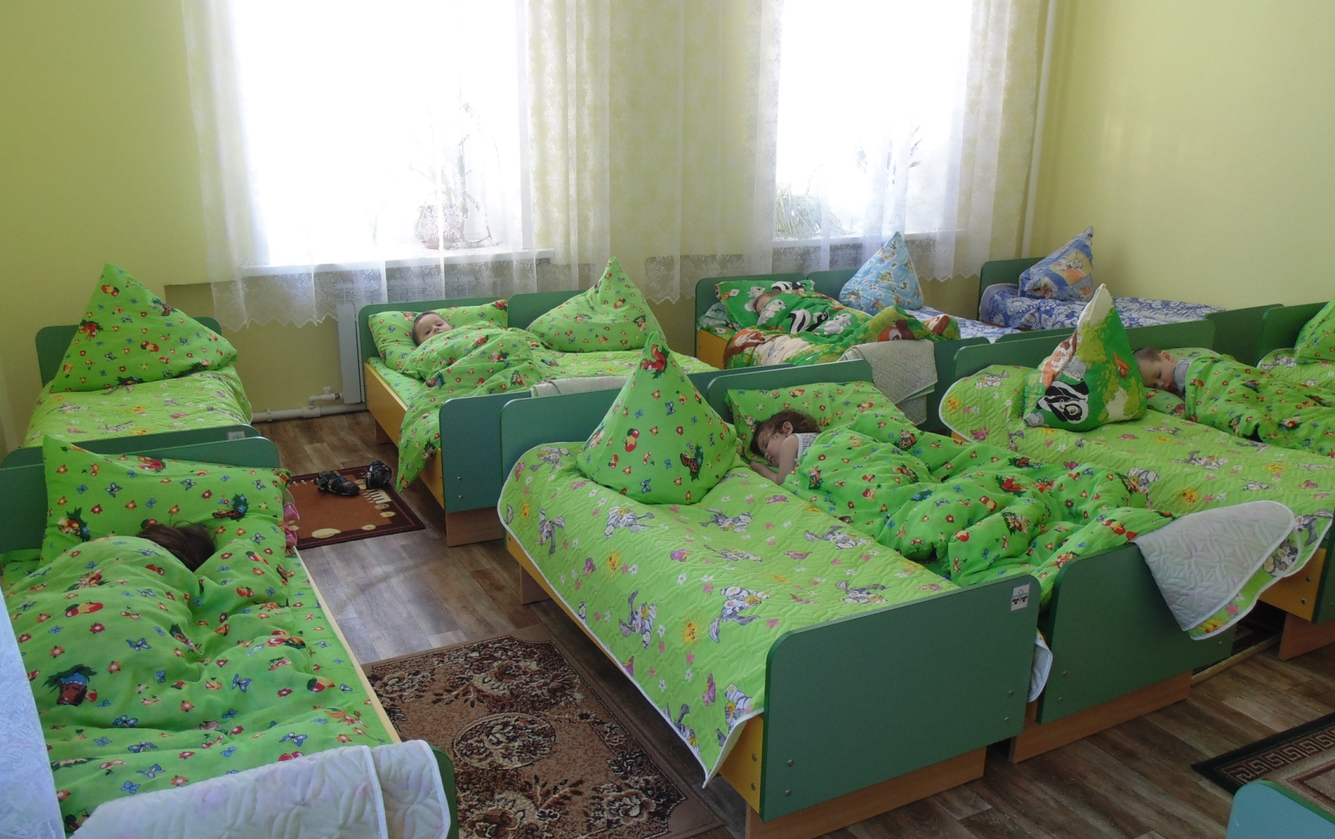
Если целый день играть
Можно даже и устать!
И тогда спасая нас,
К нам приходит тихий час!

Slide 16
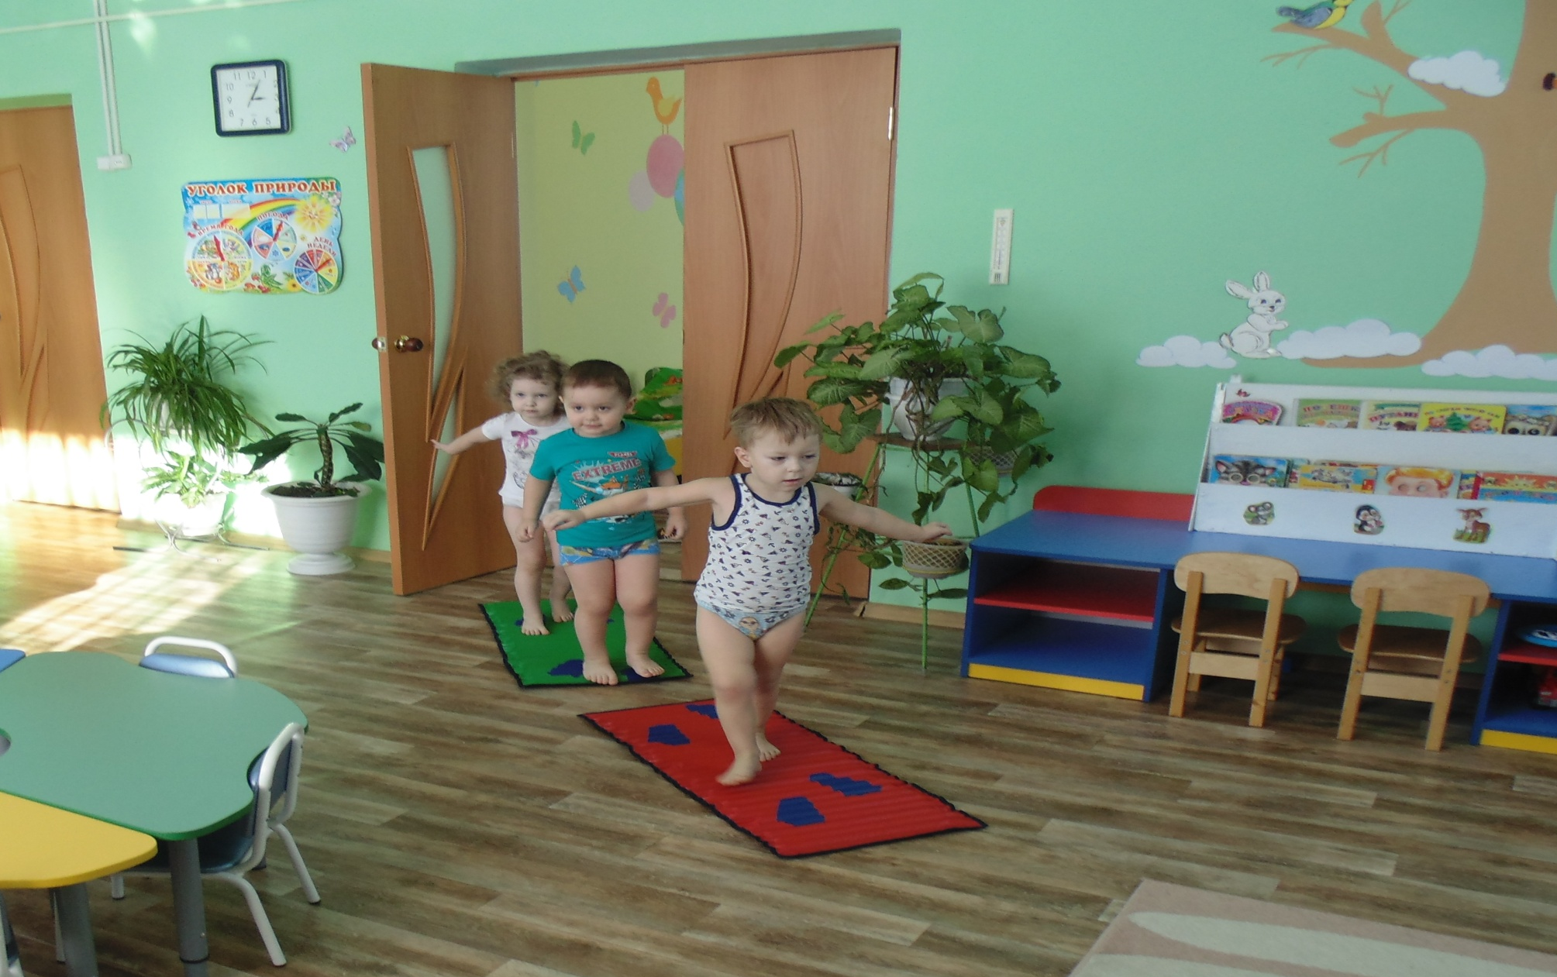
После сна, как все проснулись
Улыбнулись, потянулись
Мы по коврикам прошлись
Закаляйся, не ленись!

Slide 17
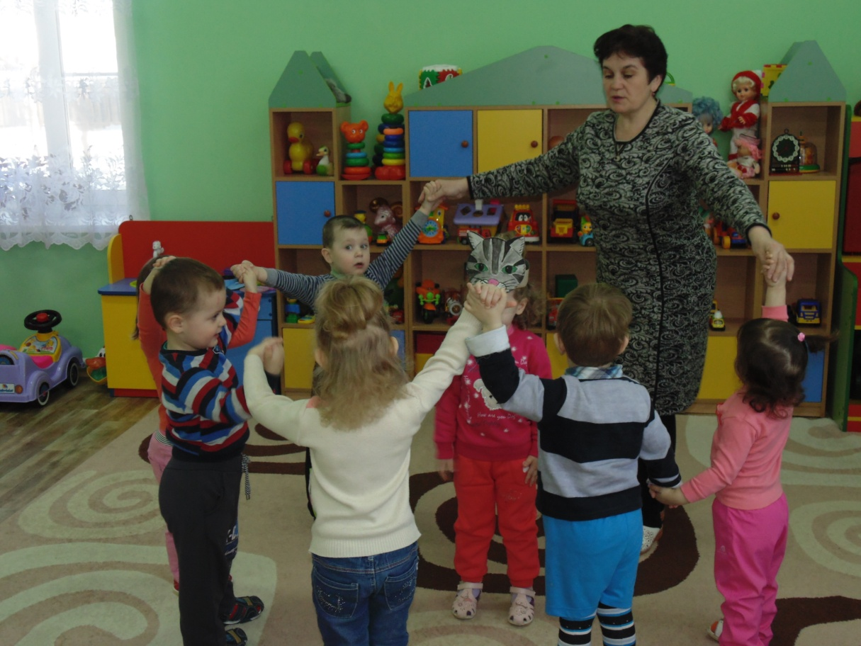
И опять игра! Ура!
Собрались ребята в круг,
Я твой друг и ты мой друг
Дружно за руки возьмемся и друг другу улыбнёмся!

Slide 18
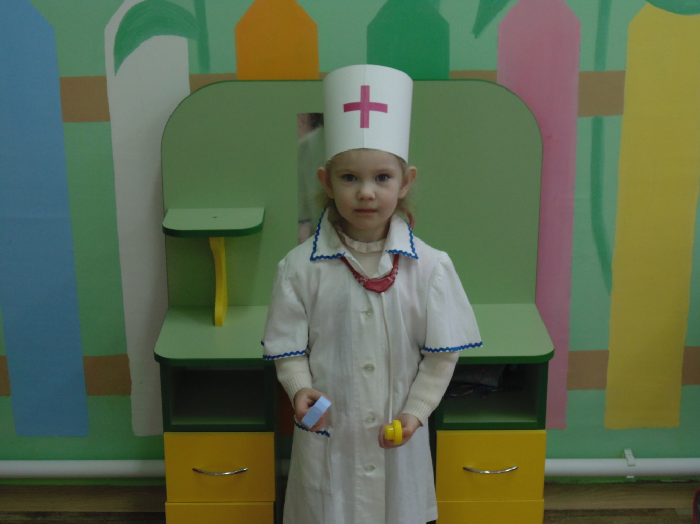
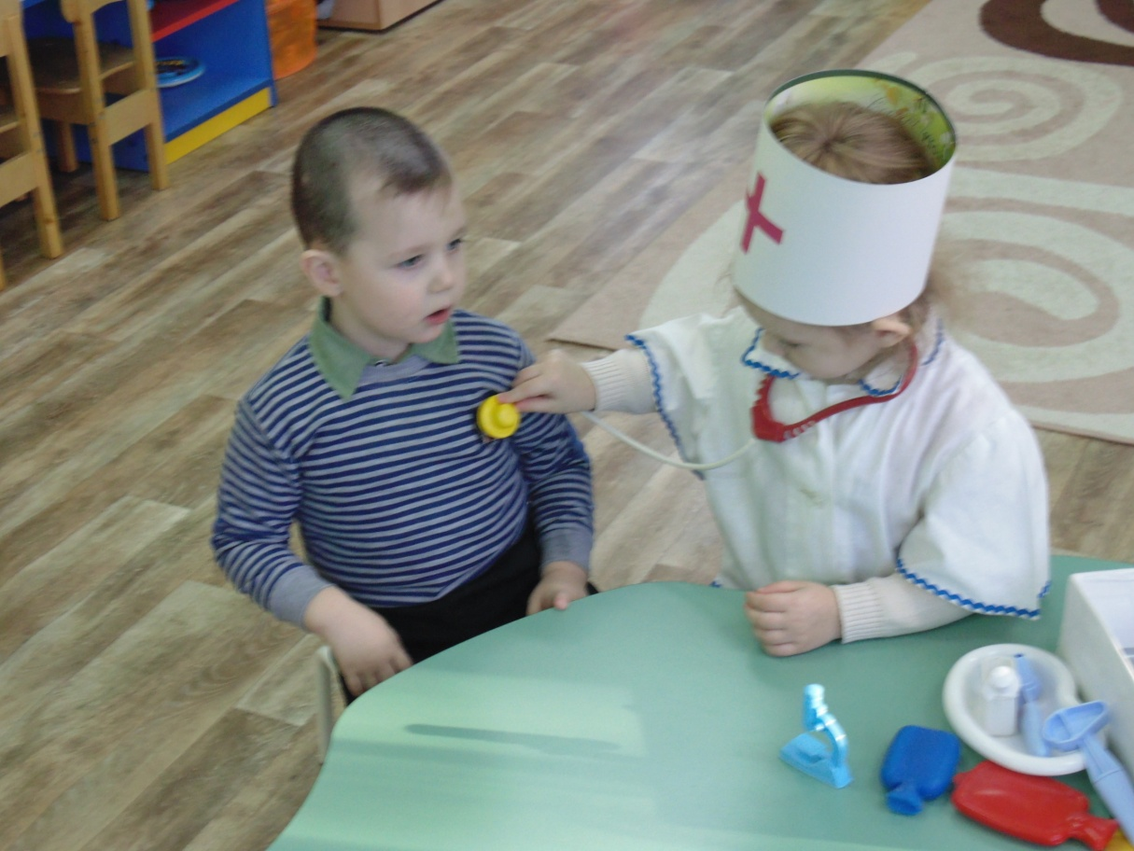
Я врачом наверно буду
Стану я лечить людей
Буду ездить я повсюду
И спасать больных детей!

Slide 19
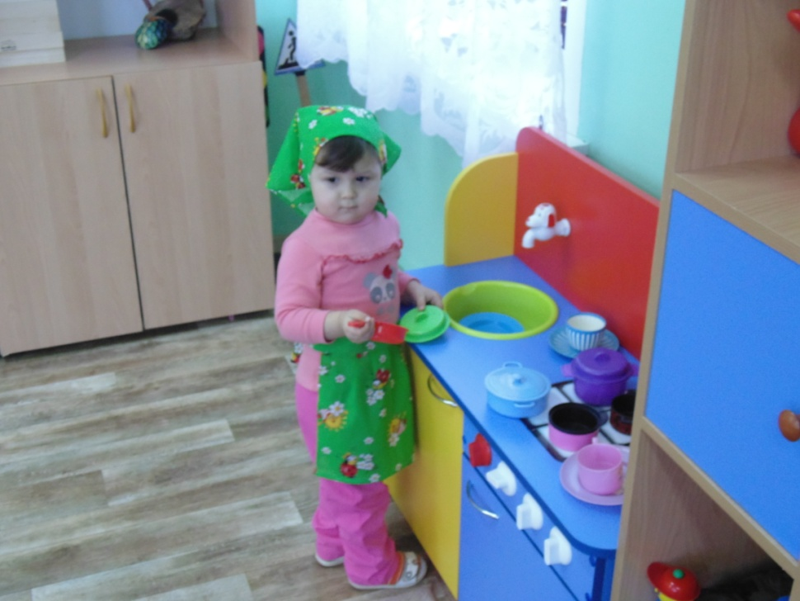
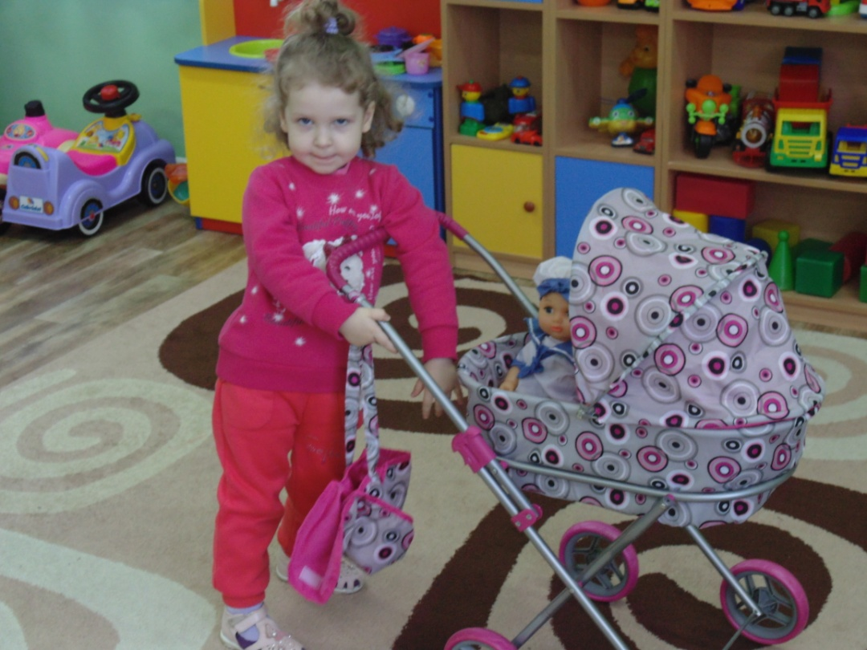
Я сегодня буду мама …

Slide 20
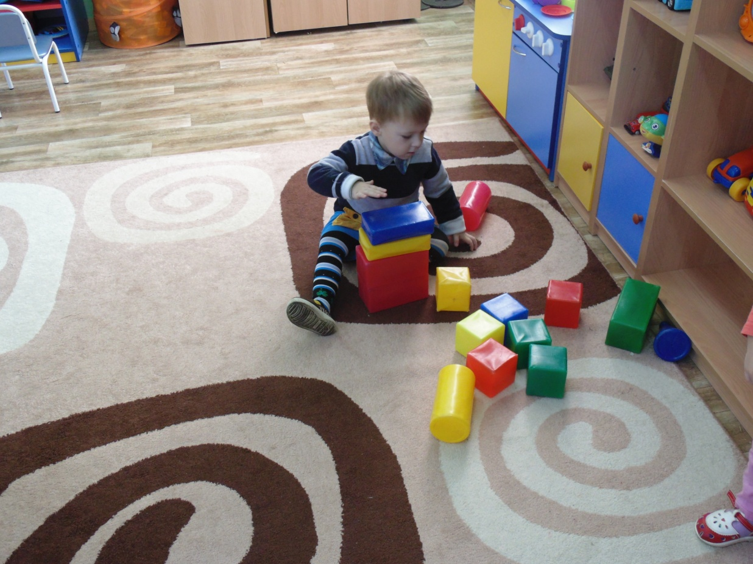
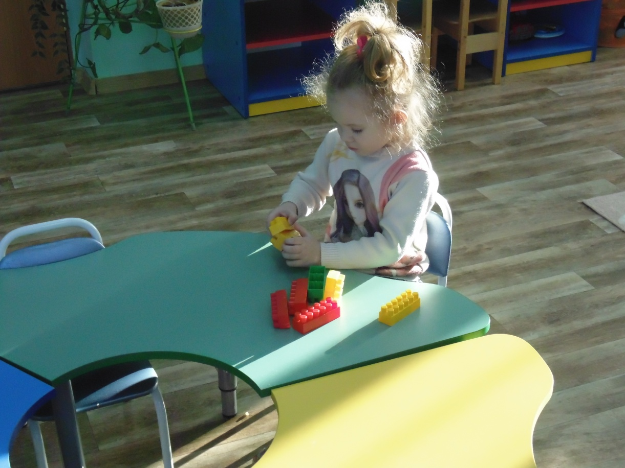
Раз, два, три, сложу детали
Чтоб они машинкой стали
Из конструктора такого
Что ни сделай – всё готово!

Slide 21
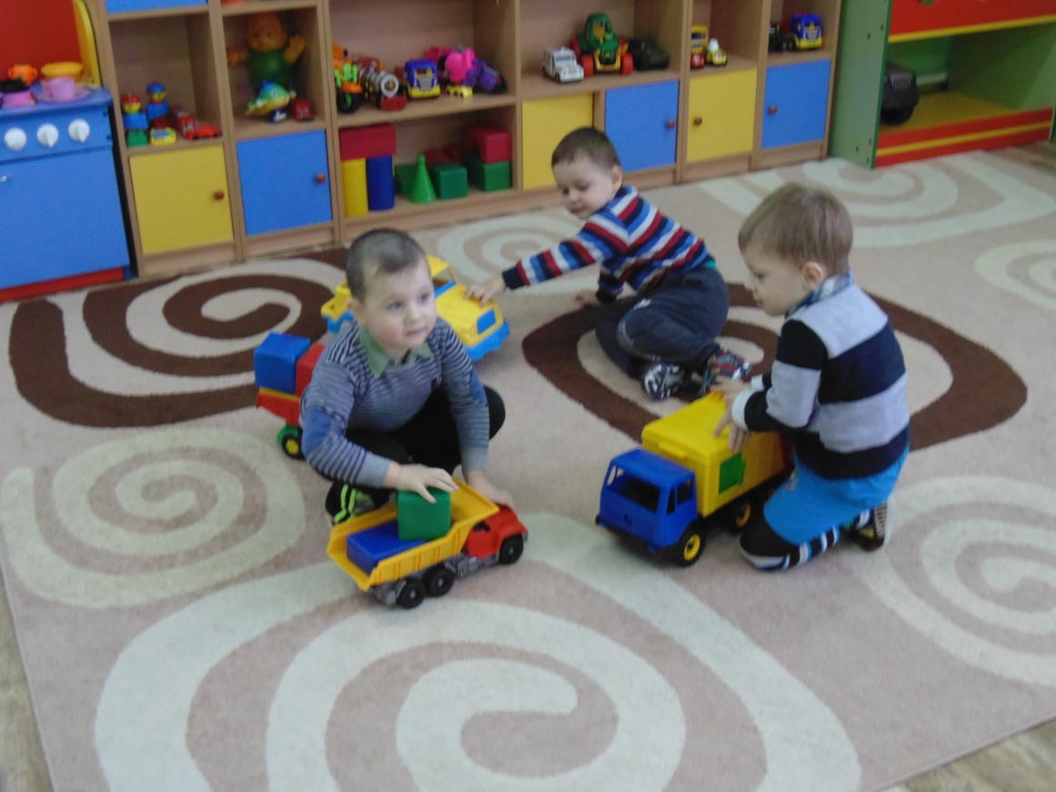
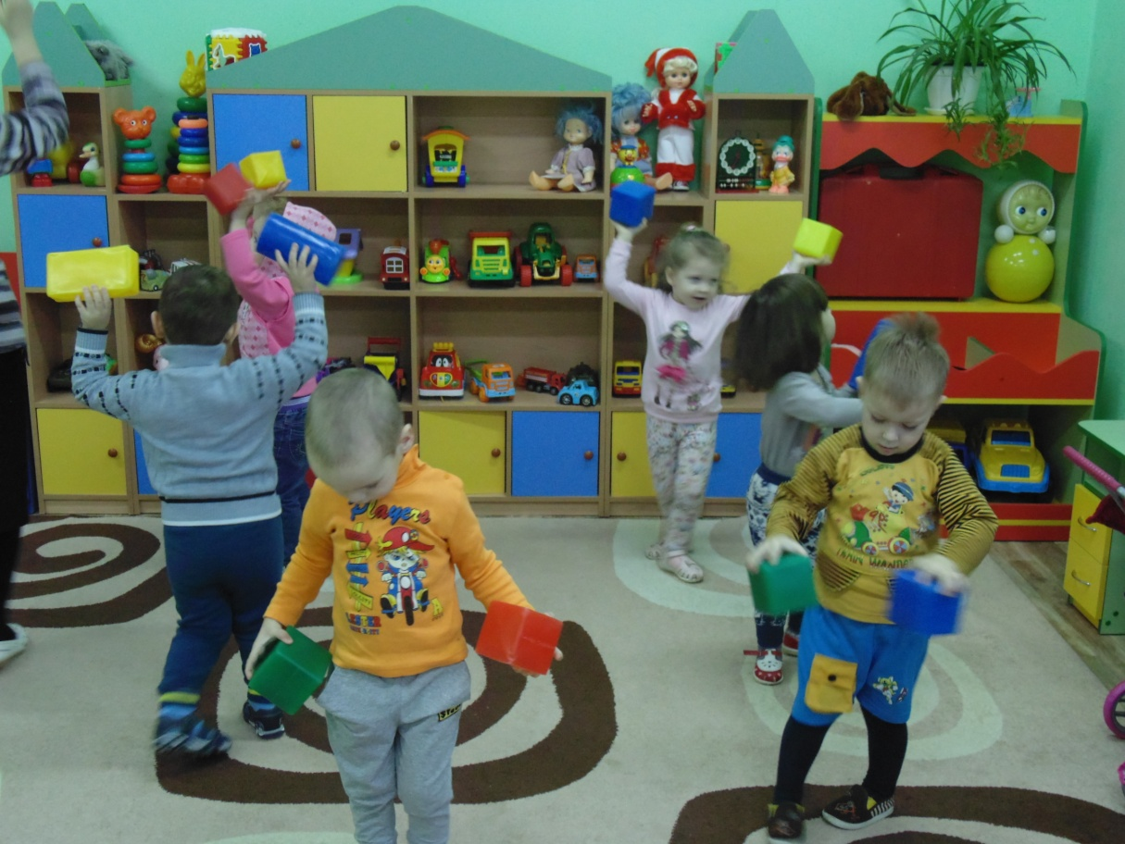
Играть мы любим очень
Вы знаете друзья
Без игр прожить ребенку
Никак, никак нельзя

Slide 22
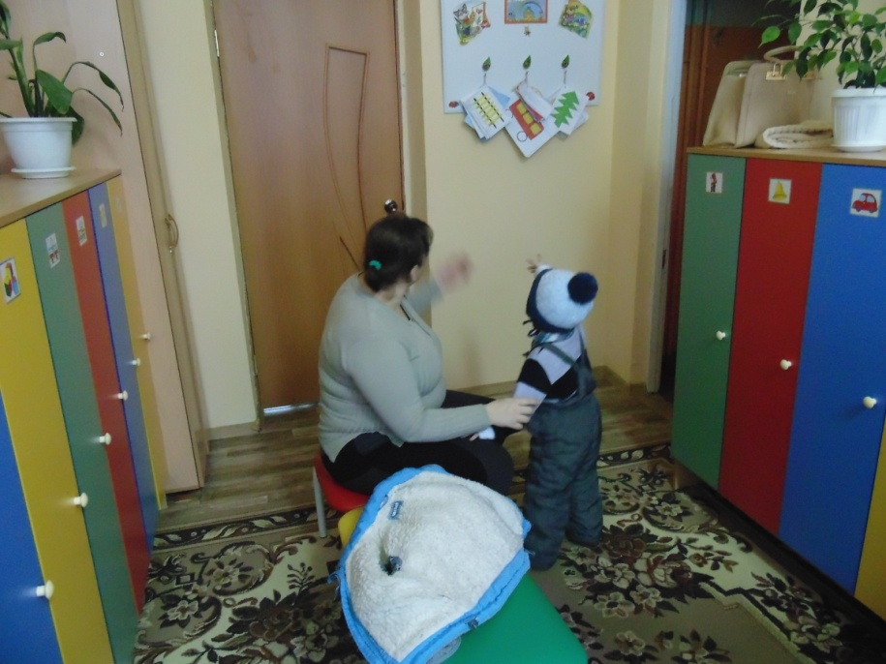
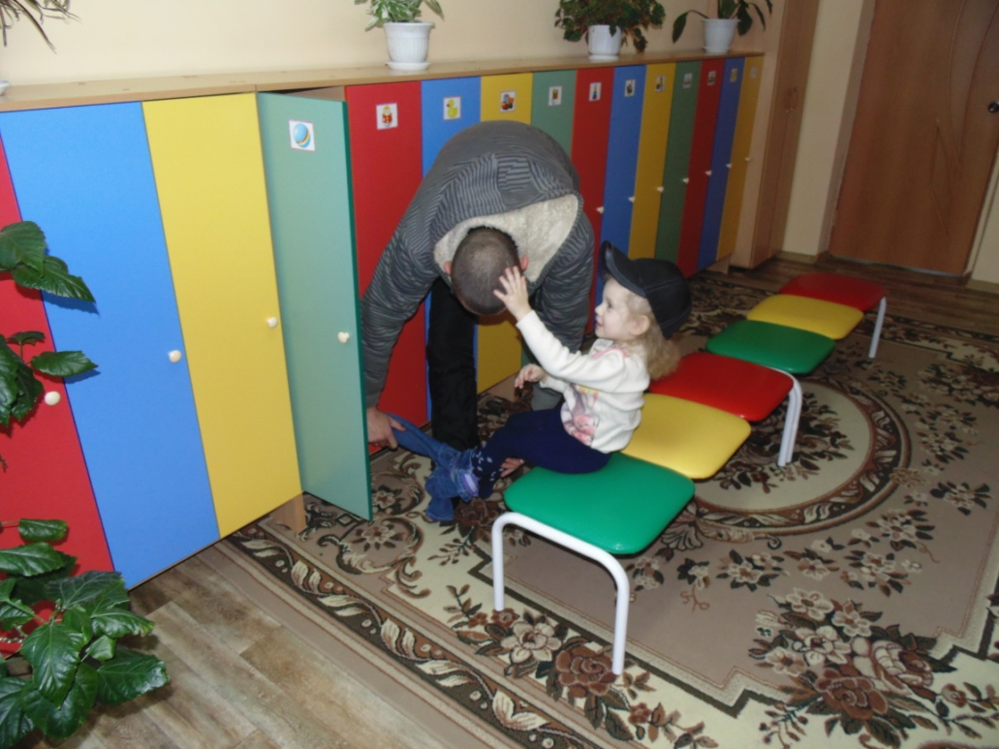
Солнце скрылось за домами
Покидаем детский сад.
Я рассказываю маме
Про себя и про ребят

Slide 23
Группу мы вам показали
О себе всё рассказали
Вас в гости снова будем ждать
Нам есть еще что показать!

